Slide 1
Żołnierze Wyklęci

Slide 2
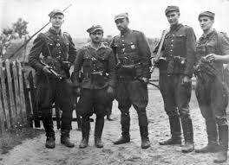
Żołnierze Wyklęci (Niezłomni)
Polskie powojenne podziemie niepodległościowe i antykomunistyczne. Niepodległościowy ruch partyzancki, stawiający opór sowietyzacji Polski
i podporządkowaniu jej ZSRR, toczący walkę ze służbami bezpieczeństwa ZSRR
i podporządkowanymi im służbami w Polsce.

Slide 3
Organizacje
Już w roku 1943 w związku z niemieckimi klęskami na wschodnim froncie dowództwo Armii Krajowej rozpoczęło tworzenie struktur na wypadek okupacji przez ZSRR. Powstała organizacja Niepodległość (NIE), łącząca struktury cywilne i wojskowe, mające na celu samoobronę
i podtrzymywanie morale polskiego społeczeństwa w oczekiwaniu na wojnę Zachodu z ZSRR.
Narodowe Siły Zbrojne, a następnie Narodowe Zjednoczenie Wojskowe były gotowe do ofiarnej walki w obronie suwerenności.

Slide 4
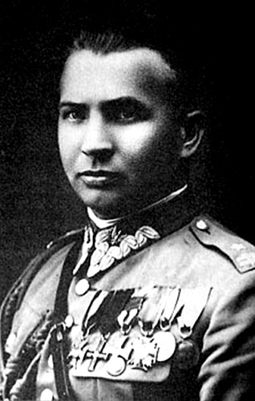
Niepodległość
Niepodległość (NIE) – kadrowa organizacja wojskowa, której zadaniem było kontynuowanie walki o niepodległość Polski po wkroczeniu Armii Czerwonej. Nazwa może być tłumaczona na dwa sposoby – NIE jako skrót od słowa ,,Niepodległość" lub jako symbol sprzeciwu wobec ZSRR. Komendantem Głównym NIE został generał Leopold Okulicki.
Gen. Leopold Okulicki

Slide 5
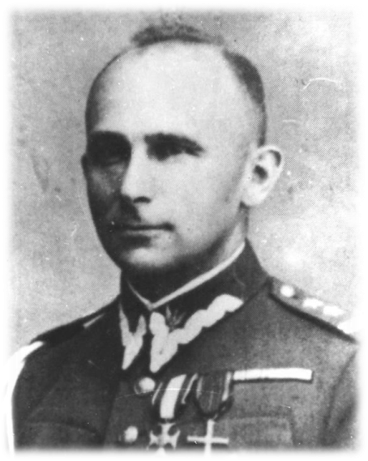
Niepodległość
Po rozwiązaniu NIE w jej miejsce 7 maja 1945 rozkazem generała Władysława Andersa powstała nowa organizacja antykomunistyczna - Delegatura Sił Zbrojnych na Kraj.
Na jej czele stanął płk. Jan Rzepecki, który na swego następcę, w wypadku aresztowania, wyznaczył płk dypl. Janusza Bokszczanina. Delegatura istniała do 6 sierpnia 1945, kiedy została rozwiązana rozkazem płk. Rzepeckiego. W jej miejsce 2 września 1945r., powołano do życia polityczną, w założeniu organizację - Ruch Oporu bez Wojny i Dywersji ,,Wolność
i Niezawisłość".
Płk. Jan Rzepecki

Slide 6

Dlaczego 1 marca?
Od 2011r. 1 marca obchodzimy Narodowy Dzień Pamięci Żołnierzy Wyklętych (Niezłomnych). Data upamiętnia rocznicę stracenia z rąk funkcjonariuszy Urzędu Bezpieczeństwa kierownictwa IV Komendy Zrzeszenia "Wolność i Niezawisłość". 1 marca 1951 r. szefowie IV Zarządu Głównego ppłk Łukasz Ciepliński, mjr Adam Lazarowicz, por. Józef Rzepka, kpt. Franciszek Błażej, por. Józef Batory, Karol Chmiel i mjr Mieczysław Kawalec ponieśli śmierć w stołecznym więzieniu na ul. Rakowieckiej.

Slide 7
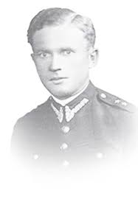
Jan Tabortowski „Bruzda”
Przyszedł na świat 16 października 1906r. w Nowogródku na Białorusi. W wojnie obronnej 1939 roku walczył jako zastępca dowódcy pociągu pancernego „ Dora”. Dostał się do niewoli niemieckiej i trafił do szpitala. Udało mu się z niego uciec. Wdał się w konspiracji. Działał głównie w okolicach Łomży. 23 sierpnia 1954r. Partyzanci przeprowadzili akcję w Przytułach podczas której został ranny.

Slide 8
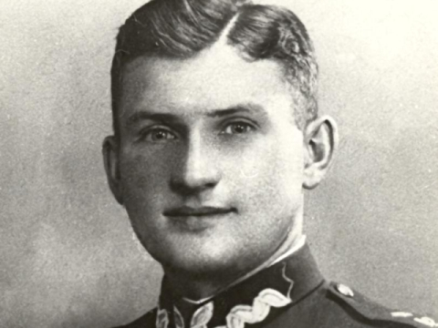
Łukasz Ciepliński „Pług”
1 marca 1951r. W więzieniu na stołecznym Mokotowie po pokazowym procesie zostało zamordowanych siedmiu członków niepodległościowego IV Zarządu Głównego Zrzeszenia „Wolności i Niezawisłości”. Egzekucja rozpoczęła się o godz. 20:00. Skazani Byli kolejno podprowadzani na miejsce kaźni, a kat strzelał im w tył głowy. Ciał zamordowanych nie wydano rodzinom. Pogrzebano je w nieznanym do dziś miejscu. Śmierć ponieśli m. in.: Łukasz Ciepliński
i Józef Batory.

Slide 9
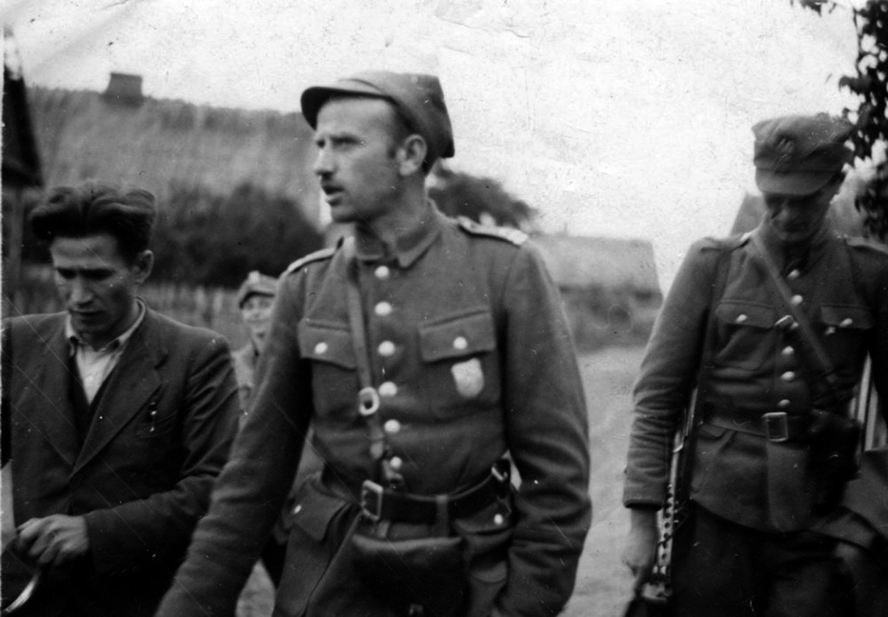
Zygmund Szendzielarz „Łupaszka”
Urodził się 12 marca 1910r. W Stryju. Trafił do IV Pułku Ułanów Zaniemyskich w Wilnie i w niej walczył podczas kampanii wrześniowej. W trakcie walk trafił do sowieckiej niewoli, z której uciekł po kilku dniach. Po nieudanych próbach przedostania się na Węgry, jesienią 1939r. wrócił do Wilna. Od początku 1940 roku zaangażował się w działalność konspiracyjną. Przyjął w tedy pseudonim
„ Łupaszka”, na cześć Jerzego Dąbrowskiego. Został zabity poprzez wykonanie wyroku śmierci 8 lutego 1951r.

Slide 10
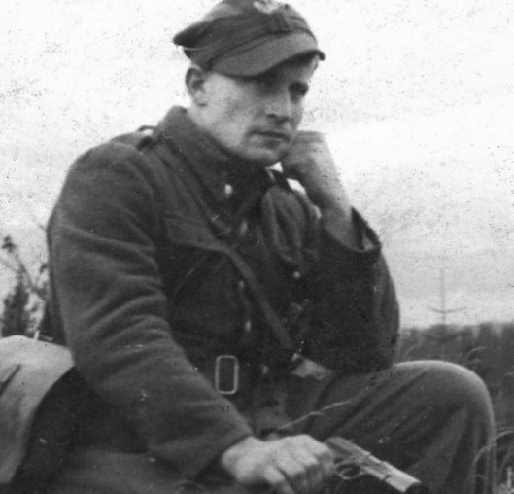
Józef Kuraś „Ogień”
Jest jednym z najbardziej znanych polskich dowódców partyzanckich czasów II Wojny Światowej Dowodził oddziałami Ludowej Straży Bezpieczeństwa oraz oddziałem egzekucyjnym Powiatowej Delegatury Rządu RP w Nowym Targu. Zmarł o północy 22 lutego 1947r. śmiercią samobójczą.

Slide 11
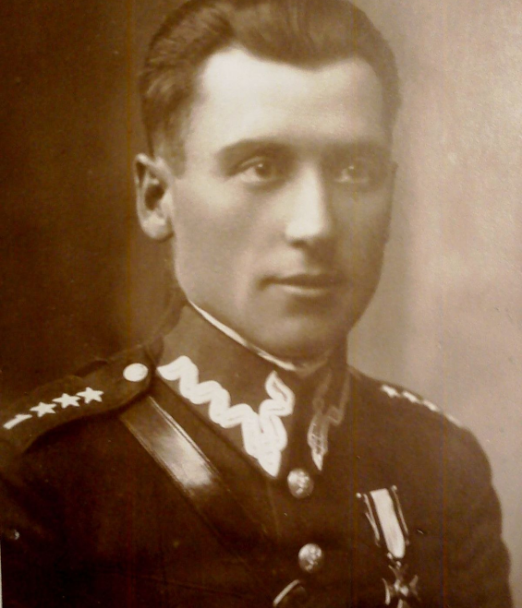
Jan Mazurkiewicz „Radosław”
Urodził się 27 sierpnia 1896r. we Lwowie w rodzinie rzemieślniczej. Na początku I Wojny Światowej należał do Związku Strzeleckiego z którym przybył 30 sierpnia 1914r. do Krakowa. Ranny podczas bitwy pod Łowczówkiem trafił do niewoli rosyjskiej, skąd wrócił do Legionów. Po aresztowaniu w 1916r został zwolniony przez Austriaków. Potem wraz z I Brygadą stacjonował na Węgrzech . Działał w Polskiej Organizacji Wojskowej, a w latach 1918-20 służył w 13 Dywizjonie Piechoty. Zmarł 4 maja 1988r. w Warszawie.

Slide 12
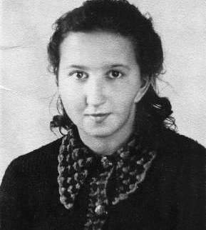
Danuta Siedzikówna „Inka”
Strzelało do niej kilku z odległości trzech kroków. Żaden nie trafił. Niespełna 18-nastoletnią Danutę Siedzikównę, ps. Inka, zabił strzałem w głowę dowódca plutonu egzekucyjnego z Korpusu I Brygady Bezpieczeństwa Wewnętrznego. Na krótko po śmierci w grypsie, jaki nadała do sióstr Mikołajewskich, pisała „ powiedzcie mojej babci, że zachowałam się tak jak trzeba” – to najlepiej pokazuje format rodziny w jakiej została wychowana.

Slide 13
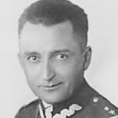
Gen. Emil Fieldorf „Nil”
Generał został aresztowany przez funkcjonariuszy UB w Łodzi na ul. Piotrowskiej w monecie gdy wychodził z budynku Wojskowej Komendy Rejonowej. Przewieziono go do Warszawy i osadzono w areszcie śledczym Ministerstwa Bezpieczeństwa Publicznego przy ul. Koszykowej. Następnie trafił do więzienia przy ul. Rakowieckiej.

Slide 14
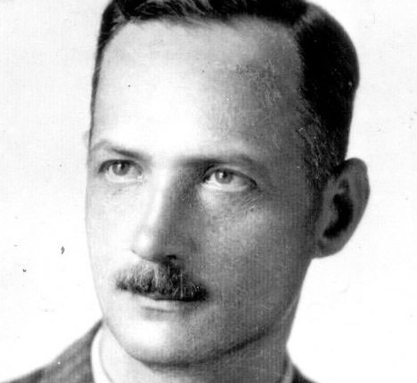
Franciszek Niepokólczycki „Teodor”
Urodzony w 1900 roku w Żytomierzu, uczestnik wojny polsko – bolszewickiej 1920r., brał również udział w wojnie obronnej 1939r. Jako dowódca 60 Batalionu Saperów w składzie Armii „ Modlin”. Jego karę śmierci zmieniono na dożywocie. Z więzienia wyszedł w 1956r.

Slide 15
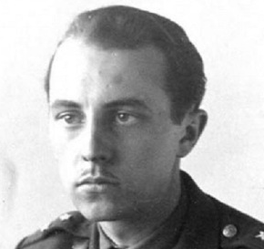
Jan Rodowicz „Andora”
Harcerz, żołnierz Szarych Szeregów i Armii Krajowej oraz Delegatury i Sił Zbrojnych. Funkcjonariusze bezpieki zabrali go z domu w wigilię 1948 roku. Zmarł po dwóch tygodniach w niewyjaśnianych okolicznościach. Ubecy próbowali wmówić rodzinie, że popełnił samobójstwo. Najprawdopodobniej został zakatowany na śmierć. Miał w tedy 26 lat.

Slide 16
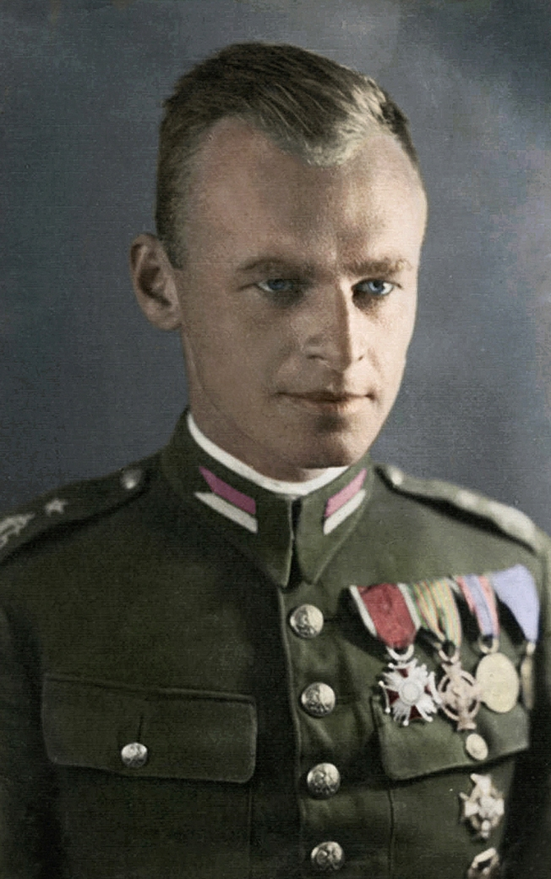
Witold Pilecki „Witold”
Rotmistrz miał zdobyć wiarygodne informacje na temat zbrodni hitlerowskich oraz stworzyć konspirację wojskową wśród więźniów w niemieckim obozie Auschwitz – Birkenau. 15 marca 1948r. Rotmistrz został skazany na karę śmierci. Prezydent Bolesław Bierut nie zgodził się na ułaskawienie.

Slide 17
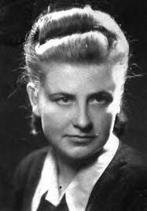
Wanda Bortkiewicz „Basia”
Z domu Czyżewska, ps. Basia, była żołnierzem pierwszego oddziału partyzanckiego AK na Wileńszczyźnie dowodzonego przez Antoniego Burzyńskiego, ps. Kmicic. Pełniła w nim funkcję sanitariuszki. Oddział ten został rozbity 26 sierpnia 1943r. Na skutek zasadzki przeprowadzonej przez jednego z przywódców radzieckiej partyzantki, Fiodora Markowa.

Slide 18
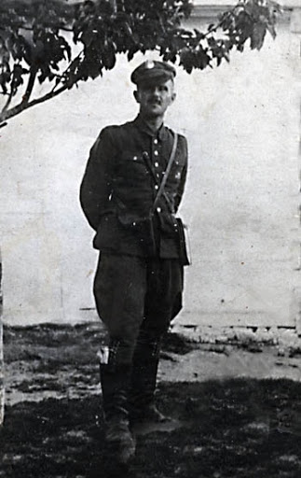
Hieronim Dekutowski „Zapora”
Urodzony 24 września 1918r. w Tarnobrzegu, cichociemny, major, żołnierz Polskich Sił Zbrojnych na Zachodzie, oficer Armii Krajowej, członek Delegatury Sił Zbrojnych i Zrzeszenia „Wolności i Niezawisłości”, kawaler orderu „Virtuti Militari”.

Slide 19
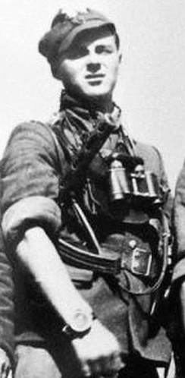
Kazimierz Chmielowski „Rekin”
Przyszły żołnierz polski podziemnej, urodził się 23 sierpnia 1925r. w Żabicach, leżących wtedy w województwie tarnopolskim. W działalność konspiracyjną wdał się w 1940r.. Aresztowany przez NKWD został wywieziony w okolice Kaługi w ZSRR. W 1945r. uciekł i po dotarciu do Wilna udał się do Białegostoku. Kiedy ujawnił się został aresztowany i po brutalnym procesie został skazany na dożywocie, a potem na śmierć. 1 kwietnia 1950r. został rozstrzelany.

Slide 20
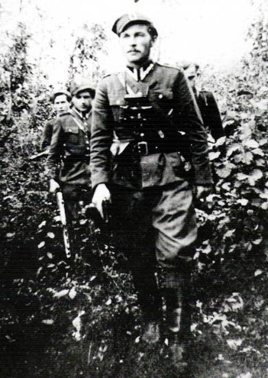
Mieczysław Dziemieszkiewicz „Rój”
Urodził się 25 stycznia 1925r. W Zagrobach. W 1945r. został wcielony do Ludowego Wojska Polskiego. Następnie wstąpił do oddziału partyzanckiego Narodowych Sił Zbrojnych pod dowództwem ppor. Mariana Kraśniewskiego ps. Burza. W maju 1947r. Dziemieszkiewicz został dowódcą partyzanckiego oddziału. 13 kwietnia 1951r. został wydany agentom Urzędu Bezpieczeństwa i poległ w czasie próby przedarcia się przez obławę.

Slide 21
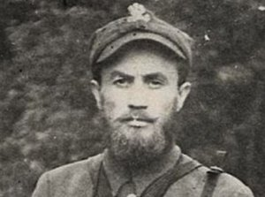
Anatol Radziwonik „Olech”
Był synem polskiego kolejarza Konstantego i Nadziei z domu Makowieckiej, która pochodziła z rodziny prawosławnej. Tego wyznania był też Anatol. „Olech” początkowo dowodził okręgiem Szczuczyn. Zwierzchnictwo nad okręgiem Lida przejął
w dramatycznych okolicznościach. Jego główne zadania to walka z NKWD
i kolektywizacją rolnictwa. Zginął 12 maja 1949r. W lesie pod wsią Raczkowszczyzną. Zginął podczas przebijania się z sowieckiej obławy.

Slide 22
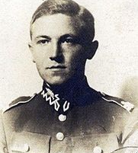
Wincenty Kwieciński „Lotny”
Urodził się 24 grudnia 1916r. w Słowiańsku. Od 1945r. działał w organizacji NIE. Potem w Delegaturze Sił Zbrojnych na Kraj. We wrześniu 1945r. przystąpił do Zrzeszenia Wolność
i Niezawisłość. W 1946r. po aresztowaniu prezesa WiN, stanął na czele organizacji.
W grudniu 1947r. skazano go na dożywocie. Na wolność wyszedł po dziesięciu latach więzienia. Zmarł 15 listopada 1984r. w Warszawie.

Slide 23
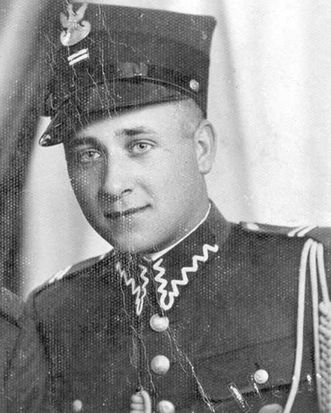
Józef Franczak „Lalek”
Urodził się 17 marca 1918r. w Kozicach Górnych. Ostatni żołnierz podziemia niepodległościowego. Zginął z rak bezpieki 21 października 1963r. W zasadzce przygotowanej przez funkcjonariuszy bezpieki. Nie miał szansy na podjęcie normalnego życia. Kiedy kończyła się wojna miał 27 lat. Przez następnych osiemnaście lat ukrywał się w kraju, o którego wolność walczył.

Slide 24
Dziękuję za uwagę!
Autor: Jakub Imiołek
kl. VIIIa

